Slide 1
Активизация словаря детей старшего дошкольного возраста
Воспитатель
Невьянцева
Олеся Николаевна

Slide 2

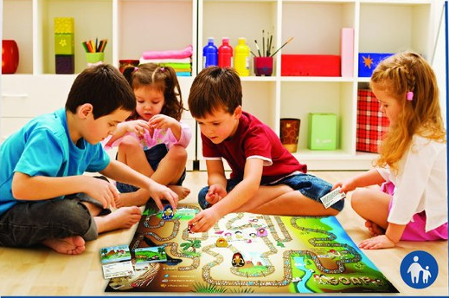
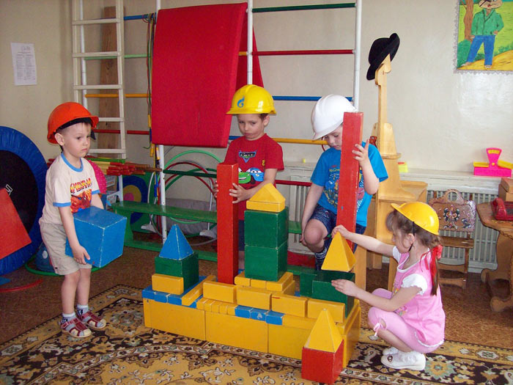
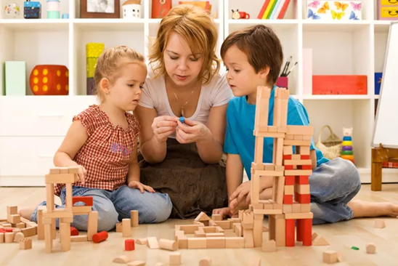
Активизировать словарь – значит осмысленно пользоваться словами, переводить слова из пассивного состояния в активное
Notes:
Активизация словаря – это важнейшая задача словарной работы в детском саду. В процессе этой работы воспитатель побуждает детей употреблять в речи наиболее точные, подходящие по смыслу слова.
С каждым годом жизнь предъявляет все более высокие требования не только к нам, взрослым людям, но и к детям. Неуклонно растет объем знаний, которые нужно им передать. Одной из проблем развития речи детей дошкольного возраста является активизация словаря.
В последние годы увеличилось число дошкольников с низким уровнем речевого развития. Это связано с социально-экономическим положением в обществе, которое часто не позволяет родителям уделять достаточно времени для всестороннего развития своих детей. Родители мало общаются с детьми, общение детей со сверстниками сведено к минимуму. Живое общение заменили телевидение, компьютеры. Поэтому речевой опыт таких детей ограничен, разговорная речь бедна, малословна, словарь дошкольника беден. Работая в детском саду, педагоги отмечают у воспитанников бедность словаря, аграмматизмы, нарушения коммуникации, слабая память, быстрая утомляемость, неумение сосредоточиться.
Наша задача состоит в том, чтобы вывести словарь ребенка из пассивного в активный.

Slide 3
Речевые дидактические игры
Сюжетно-ролевые игры
Лексические упражнения
Формы работы
Кластеры
Синквейн
Мнемотехника
Notes:
В процессе этой работы воспитатель побуждает детей употреблять в речи наиболее точные, подходящие по смыслу слова. Специальные приемы, используемые педагогами должны вызывать у ребенка внимание к выбору слова, формировать точность и ясность речи.
На этом слайде я хочу представить технологии, которые мы используем в своей работе, и которые мы с вами разберем сегодня более подробно.

Slide 4
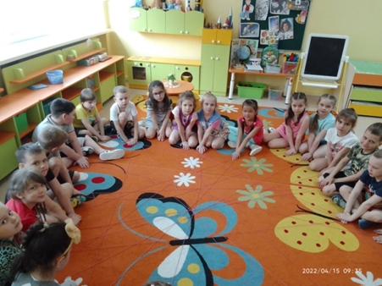
Лексические упражнения для активизации словаря
Подбор синонимов к прилагательным в словосочетаниях: искусный мастер (хороший, умелый); отважный солдат (храбрый, смелый); верный друг (преданный)
Подбор синонимов к многозначным словам (прилагательным и глаголам) и
словам с переносным значением: мальчик бежит, лошадь бежит, вода бежит, время бежит; горячая вода, горячий привет, горячее время; жаркий день, жаркий спор (объяснить ребенку их значение).
Закончить предложение, выбрав близкое по значению прилагательное:
мальчик молчаливый, а девочка... (неразговорчивая);
вчера день был теплый,
а сегодня... (жаркий)
Подбор антонимов: дождик вымочит, а солнышко... (высушит); один теряет, а другой... (находит); если что-нибудь забудешь, то потом может быть, и... (вспомнишь)
Подбор синонимов к отдельным словам и словам в сочетаниях:
отыскать —найти, зябнуть —мерзнуть, шалить —баловаться
Notes:
Один из приемов для активизации словаря у детей – Лексические упражнения.
Известно, что лексические упражнения не имеют игровых правил. Игровая задача упражнений состоит в быстром подборе соответствующего слова. Упражнения содействуют формированию умения свободно пользоваться лексическими средствами языка, создают условия для активного отбора слов.
Например активизируем прилагательные
«Скажи по-другому». Сначала педагог называет, Ваза сделана из стекла, то какая она, ребенок отвечает стеклянная
Стол из дерева – деревянный;
Сумка из кожи – кожаная;
Коробка из картона – картонная;
Антонимы. Предлагается ребенку игра «Наоборот».
Жил-был мальчик, который все говорил наоборот. Мама скажет: «У тебя руки грязные». А он отвечает: «Чистые». Ему говорят: «Посмотри в окно, на улице идет белый снег». А он в ответ: «Нет, снег черный». Давай поиграем в игру «Наоборот».
Педагог говорит: светлый – ребенок: темный;
Белый – черный;
Высокий – низкий;
Правый – левый;
Зимний – летний;
Легкий – тяжелый;
Лексические хороши тем, что их можно использовать во всех видах деятельности детей. (Утренний, вечерний круг, НОД, прогулка, беседа, и т.д.)
Во время прогулки предложить детям ситуацию:
«Если часто идет дождь, небо затянулось тучами, дует холодный ветер, то какими словами можно сказать про осень, какая она? (пасмурная, дождливая, холодная, ветренная,…)»
Во время дежурства предлагаем детям рассмотреть посуду, которую они расставляют, назвать ее форму, материал из которого она сделана, количество ее на столе)
Также очень эффективны упражнения на составление предложений или словосочетаний с отдельным словом. Например, перед сном предложить детям составить словосочетания со словом «Мягкая» (Мягкая подушка, мягкая постель). Затем предлагаем составить предложения, используя эти словосочетания.

Slide 5
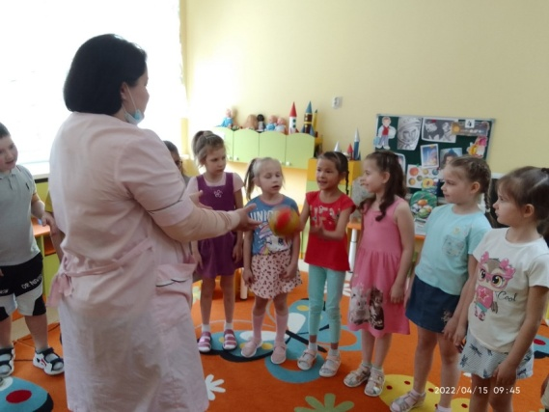
Речевые дидактические игры
Игры с мячом
(перебрасывая мяч детям различными способами, воспитатель задает вопрос, на который ребенок, поймав мяч, должен ответить, после чего вернуть мяч:
«Скажи ласково» «Мячик маленький поймай, Да словечком приласкай»
дидактическая задача: закрепление умения образовывать существительные при помощи уменьшительно-ласкательных суффиксов
Книга — книжечка, ложка — ложечка, перо — перышко, стекло — стеклышко, коса — косичка, вода — водичка)
«Составь предложение из заданных слов» «Мячик прыгать я заставлю, Предложение составлю»
Воспитатель произносит несогласованные слова («Улица, девочка, мяч, играть»). Ребенок, поймав мяч, произносит предложение из этих слов («Девочка на улице играет в мяч»)
«Кто может совершать эти движения?» Кто и что — летит, бежит, Ходит, плавает, лежит?
дидактическая задача: активизация глагольного словаря детей.
Воспитатель: Идет. Дети: Человек, животное, поезд, пароход, дождь, снег, град, время.
Бежит (Человек, животное, ручей, время);
Летит (Птица, бабочка, стрекоза, муха, жук, комар, самолет, вертолет, ракета, спутник, время, телеграмма)
«Слова – приятели»
дидактическая задача: развитие синонимии (подбор синонимов)
правила: выбрать из трех слов два слова – «приятеля»
Дом, солдат, боец; Храбрый, звонкий, смелый;
Взять, схватить, идти
Notes:
Следующий прием – Речевые дидактические игры.
Каждая дидактическая игра включает в себя несколько элементов, а именно: дидактическую задачу, содержание, и игровые действия.
Ценность игр, также как и упражнений заключается в том, что они помогают детям активизировать словарь как во время организованной образовательной деятельности так и в свободной деятельности детей.
Например игра «Слова – приятели»
Воспитатель предлагает детям из 3х слов выбрать 2 слова приятеля назвать лишнее
Среди имен существительных:
Дом, солдат, боец;
Конь, собака, лошадь;
Среди имен прилагательных:
Грустный, печальный, глубокий;
Храбрый, звонкий, смелый;
Среди глаголов:
Взять, схватить, идти;
Думать, ехать, соображать;
Во время беседы перед обедом можно предложить детям игру:
Д/и «Один-три-пять»
Воспитатель говорит СКАТЕРТЬ и показывает карточку с числом– дети должны сказать: «одна скатерть, три скатерти, пять скатертей и т.д.» Потом выбирается другое слово относящиеся к приему пищи (стакан, салфетка, ложка).
В эту игру можно играть в другие режимные моменты, выбрав соответствующие слова.

Slide 6


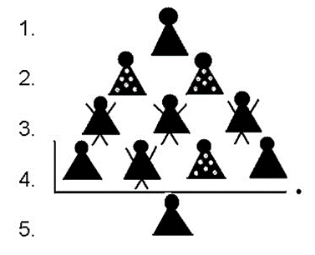
Синквейн по теме: «Семья»
1-я строка – одно слово, обычно существительное, отражающее тему синквейна
Мама
2-я строка – два слова, прилагательные, описывающие основную мысль
Красивая, добрая
3-я строка – три слова, глаголы, описывающие действия в рамках темы
Готовит, работает, играет
4-я строка – фраза из нескольких слов, показывающая отношения автора к теме, предложение по теме
Я люблю свою маму
5-я строка – слово, связанное с первым,
отражающее сущность темы (ассоциация)
Семья
Notes:
Для активизации словаря эффективным является составление нерифмованного стихотворения – синквейна. Синквейн с французского переводится как пять строк.
Рассмотрим пример синквейна по теме семья:
1-я строка – одно слово, обычно существительное, отражающее тему синквейна
Мама
2-я строка – два слова, прилагательные, описывающие основную мысль
Красивая, добрая
3-я строка – три слова, глаголы, описывающие действия в рамках темы
Готовит, работает, играет с детьми
4-я строка – фраза из нескольких слов, показывающая отношения автора к теме, предложение по теме
Я люблю свою маму
5-я строка – слова, связанные с первым,
отражающие сущность темы (ассоциации)
Семья
Дети учатся: подбирать к существительному прилагательные, подбирать к существительному глаголы; составляют предложение по предметной или сюжетной картине, используя схемы предложений. Учатся выражать свое личностное отношение к теме одной фразой.

Slide 7

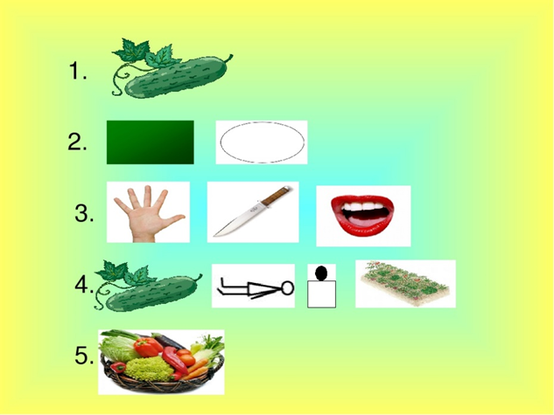
Notes:
В своей работе мы используем такие формы работы с синквейном:
составление краткого рассказа по готовому синквейну;
Например:
Огурец
Зеленый, овальный
Срываем, режем, едим
Огурец лежит на грядке
Салат
коррекция и совершенствование готового синквейна (детям предлагается заменить готовые слова в синквейне на синонимы)
Длинный, колючий
Садим, готовим, моём
Мы вырастили вкусный огурец.
Овощ
Тем самым мы активизирует речь детей, провоцируя детей находить новые прилагательные и глаголы к известному существительному.

Slide 8
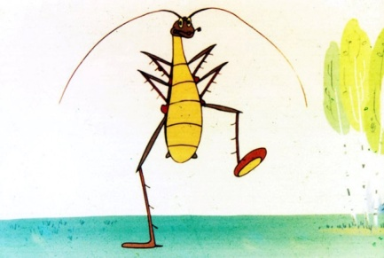
?
Страшный, усатый
Рычит, кричит, шевелит
Испугал всю звериную семью
Букашечка
Notes:
составление загадок, когда вместо первого существительного ставится вопрос.
Предлагаем вам отгадать загадку!
Конечно же все догадались что это ТАРАКАНИЩЕ
Работу над синквейном мы проводим также в разных режимных моментах.
Например : во время умывания мы можем предложить детям составить Синквейн на тему: МЫЛО, ЗЕРКАЛО.; перед завтраком: ЗАВТРАК, ПОСУДА.
Составляя синквейн, дети учатся употреблять знакомые слова с другими существительными.
Синквейн хорошо применять для индивидуальной работы, для загадывания загадок, для итоговой беседы по какому-либо прочитанному произведению.

Slide 9
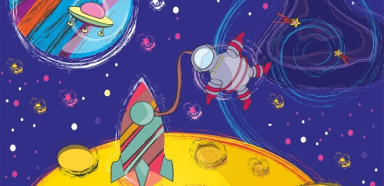
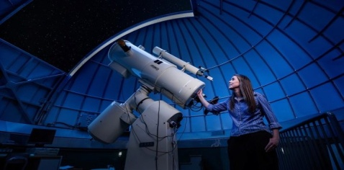
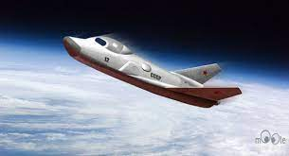
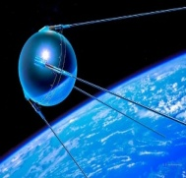
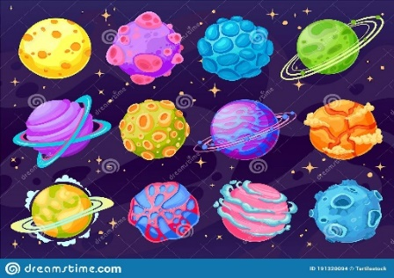

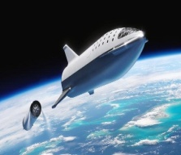
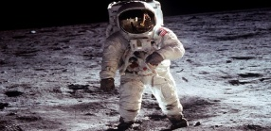

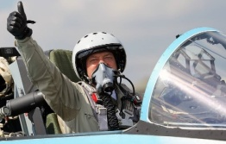


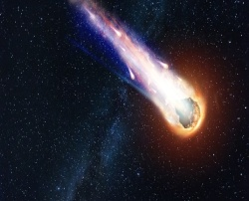
Кластер
Космос
Профессии
Транспорт
Космические объекты
Спутник
Ракета
Звездолет
Космонавт
Конструктор
Звезды
Метеориты
Испытатель
Планеты
Notes:
Кластер
Смысл «кластера» в выделении смысловых единиц и их графическом оформлении в виде грозди. Кластер не дается готовым, а оформляется вместе с детьми в течении всей темы. Для него необходимы: ватман или магнитная доска, предметные картинки, карандаши, маркеры. Правила составления «кластера» очень простые. Выделяем центр – это наша тема, ключевое понятие. (пример космос) От нее отходят лучи – крупные смысловые единицы (Транспорт, профессии, космические объекты), а от них соответствующие термины, уточнения, которые формируются при изучении темы в дальнейшем. (Космические объекты - это планеты, метеориты, звезды). Все последующие ассоциации логически связаны с ключевым понятием. В нашем комплексно-тематическом планировании тема: Космос рассчитана на 2 недели, в течении которой мы вместе с детьми ежедневно наполняли наш кластер новыми объектами. Во время тематических бесед детям предлагалось составить предложения, рассказы; придумать дома сказку совместно с родителями, рассказать родителям о космосе, используя Кластер, который отправлялся родителям при помощи месенджера вайбер. Кластер активизирует мыслительную деятельность дошкольников: умение ставить вопросы, выделить главное, делать сравнение, устанавливать причинно-следственные связи и делать умозаключения. Можно составлять кластеры по любой из тем: «Транспорт», «Времена года», «Полезные продукты», «Животные», «Безопасность», «Профессии»

Slide 10
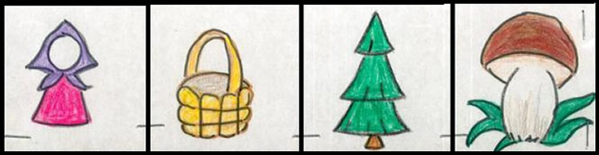
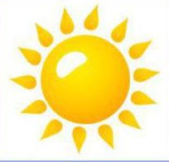
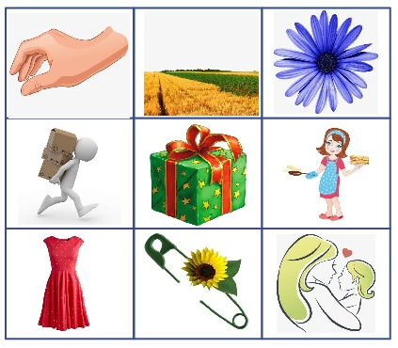

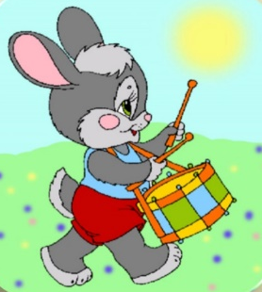


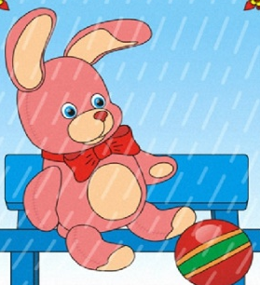
МНЕМОТЕХНИКА
Мнемоквадрат
Мнемодорожки
Мнемотаблицы
Notes:
МНЕМОТЕХНИКА
Мнемотехника — это схема, в которую заложена определенная информация.
Для начала детей знакомят с мнемоквадратами – понятными изображения, которые обозначают одно слово, словосочетание, или простое предложение. Затем воспитатель усложняет задания, демонстрируя мнемодорожки – это уже квадрат из четырех картинок, по которым можно составить предложение, скороговорку, загадку. И, наконец, самая сложная структура – это мнемотаблицы. Они представляют собой изображения основных звеньев, в том числе схематические, по которым можно запомнить и воспроизвести целый рассказ или даже стихотворение. Предлагаю вам отгадать на какое стихотворение составлена эта мнемотаблица? Конечно же вы догадались Это стихотворение Татьяны Волгиной «Подарок маме».

Slide 11
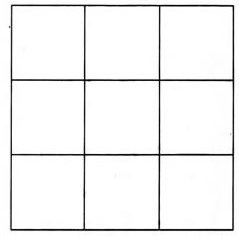
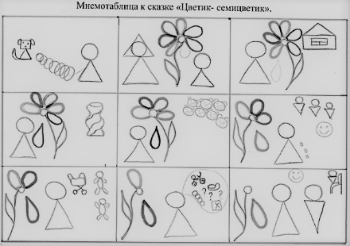
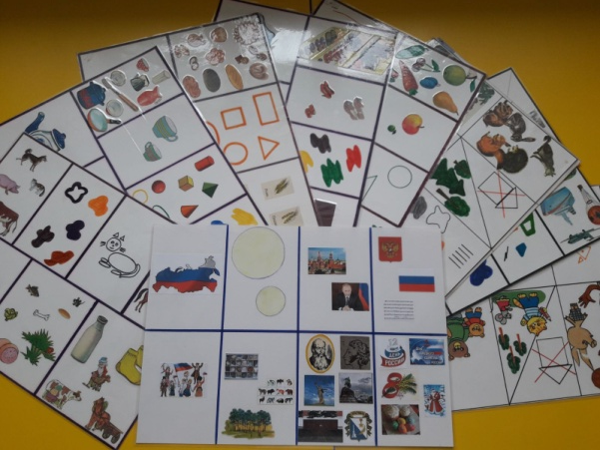
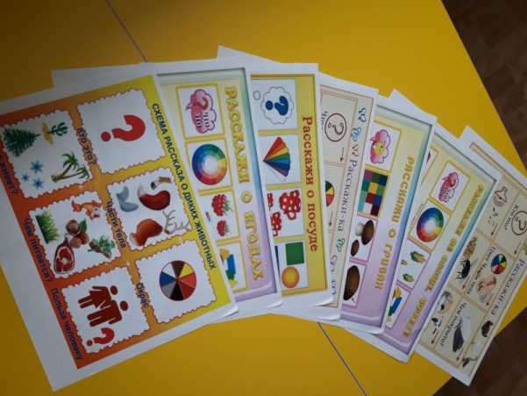
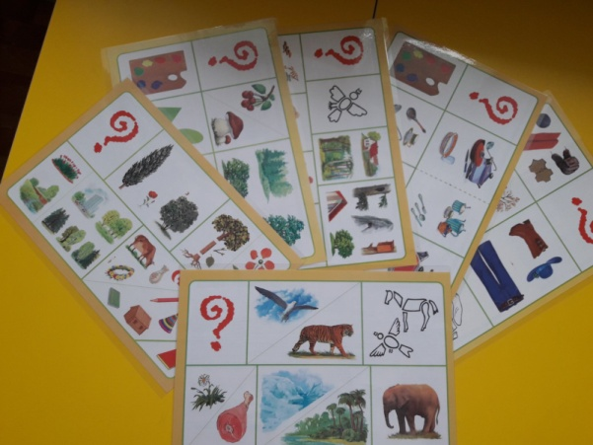
Этапы создания мнемотаблицы
Виды мнемотаблиц:
Notes:
Этапы создания мнемотаблицы
Читаем рассказ или стихотворение, выделяем важные моменты.
Берем лист бумаги и расчерчиваем его на равные квадраты.
В каждом квадрате рисуем картинку, которая, по вашему мнению, ассоциируется со словами этого этапа произведения.
Например произведение «Цветик- семицветик»
Первый квадрат – это Женя идет с баранками, а сзади собачка, которая эти баранки съела.
Второй квадрат _ Бабушка дарит Жене цветик – семицветик.
Третий квадрат – Женя загадывает первое желание, и т.д.
Мнемотаблицы можно составлять не только по различным художественным произведениям, но и для зашифровывания свойств предметов и явлений.
Для детей младшего дошкольного возраста лучше всего подходят цветные мнемотаблицы. Для детей старшего возраста могут предлагаться схемы в одном цвете, чтобы не отвлекать внимание детей от работы.

Slide 12
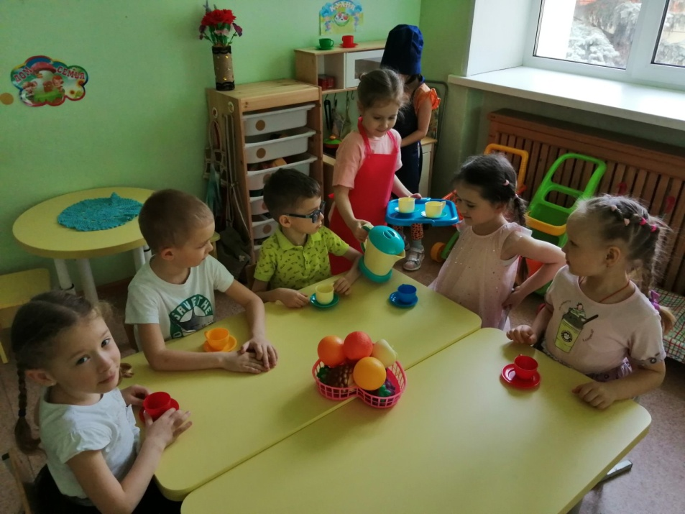
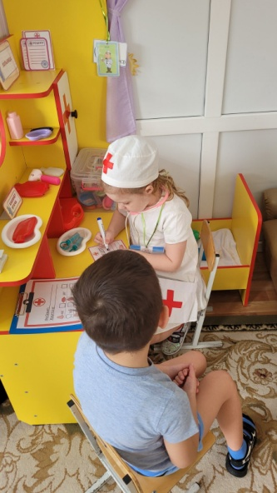
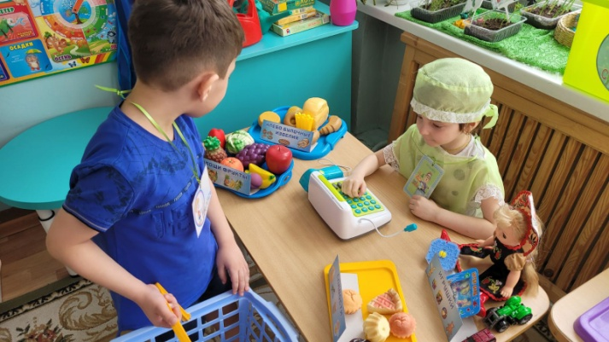
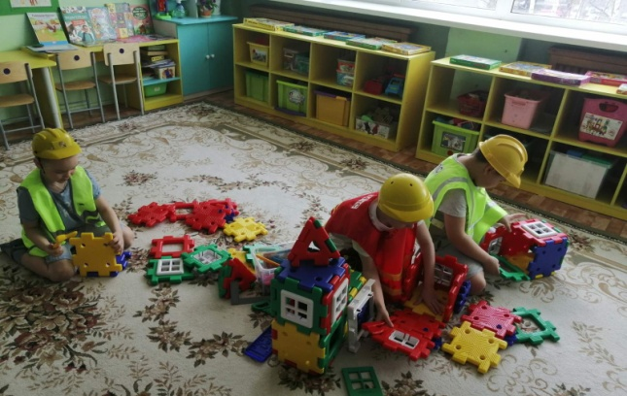
Сюжетно-ролевые игры
Дорожная карта сюжетно-ролевой игры «Кафе»:
Обсуждение сюжета (виды кафе, названия)
Распределение ролей (официант, охранник, администратор, повар, уборщица)
Подбор атрибутов (касса, посуда, мебель, продукты, одежда, бейджики)
Обсуждение ситуации, подбор выражений, использование вежливых слов («Добрый день, проходите, пожалуйста»; «Усаживайтесь поудобнее»; «Что будете заказывать?»)
Notes:
Сюжетно- ролевая игра.
Сюжетно-ролевая игра – это деятельность в которой дети берут на себя те или иные функции взрослых людей в специально создаваемых ими игровых воображаемых условиях
воспроизводят деятельность взрослых и отношения между ними.
К каждой игре вместе с детьми подбираем игровой материал, атрибуты, распределяем роли, обговариваем различные ситуации.
Во время сюжетно- ролевых игры мы активизируем, а также корректируем речь детей. Так как именно в этой деятельности дети воспроизводят те фразы и реплики, которые они слышат в повседневной жизни. И не всегда это фразы верны.
Также в сюжетно-ролевой игре дети учатся вести диалог между собой, используя в речи предложения с разной интонацией и выразительностью. В сюжетно ролевой игре дети учатся использовать в речи вежливые слова,
Для наполнения речевым содержанием игры, используем дорожную карту, которая помогает правильно организовать игру, подобрать правильные фразы, слова.
Пример: с/ р игра «Кафе»
Обсуждение сюжета (кафе-пекарня, кондитерская)
Распределение ролей (официант, охранник, администратор, повар, уборщица)
Подбор атрибутов (касса, посуда, мебель, продукты, одежда, бейджики)
Обговаривание ситуаций, фраз, вежливых слов («Добрый день, проходите, пожалуйста»; «Усаживайтесь по удобней», «Меню, пожалуйста» и т.д.)
Все предложенные формы работы и технологии применяются не только в организованной образовательной деятельности, но и в разных режимных моментах (утренний, вечерний круг; прогулка; свободная деятельность детей, и т.д.). Также эти приемы используются как в индивидуальной работе, так и групповой и подгрупповой формах работы с детьми.

Slide 13
СПАСИБО
ЗА ВНИМАНИЕ!

